Slide 1

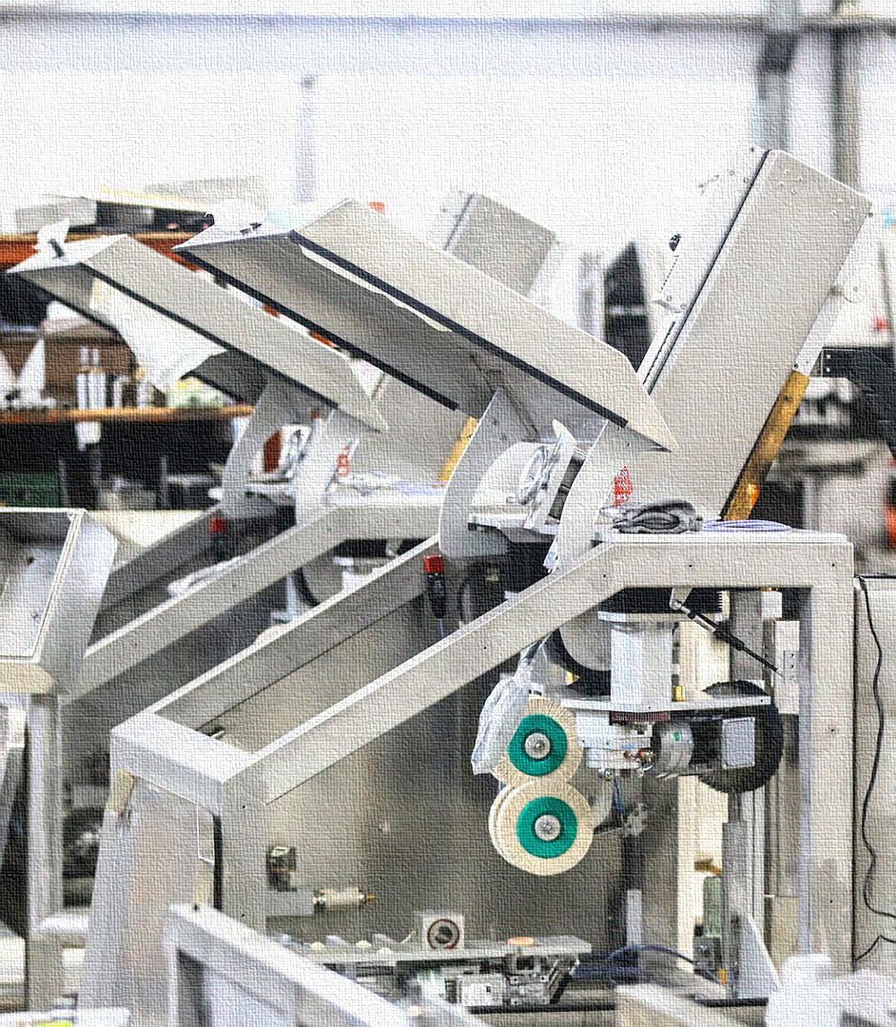


г. Оренбург, 2025

Slide 2

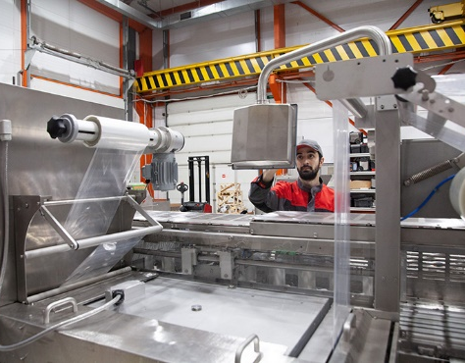
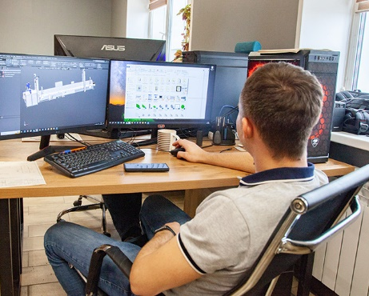
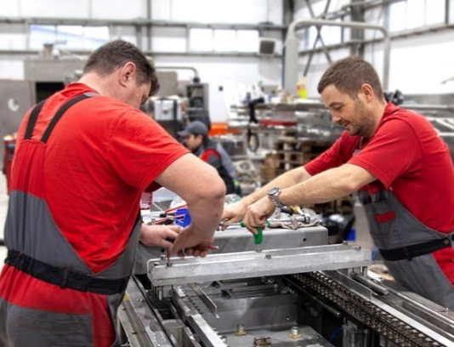
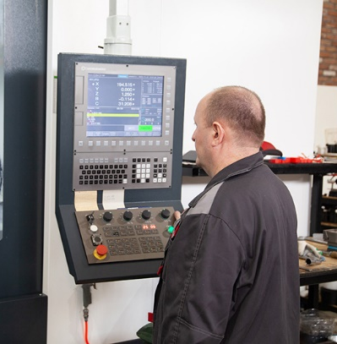
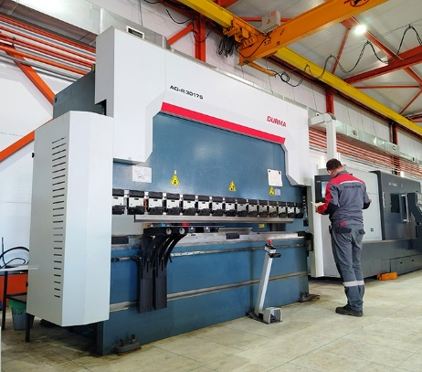
Производственные мощности
Численность персонала – более 250 сотрудников.
Производственных площадей – около 1000 м².
Складских площадей – 3500 м².
Складские запасы мясоперерабатывающего оборудования – более 1300 единиц.
Компания «ОренКлип» основана
26 мая 2005 года.
Современный станочный парк.
Станки с ЧПУ фрезерной и токарной группы;
Электроэрозионные;
Лазерная резка;
Листогибочные, трубогибочные станки.

Slide 3

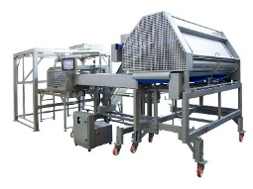
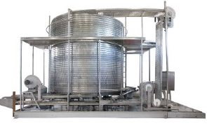
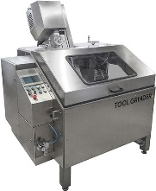
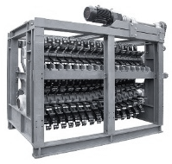
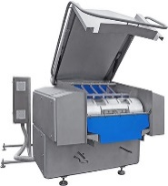
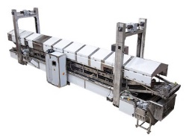
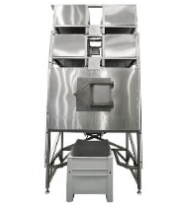
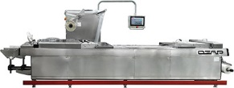
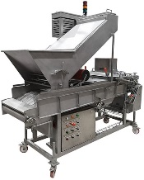
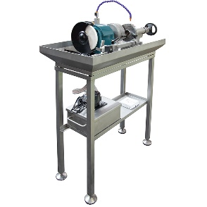
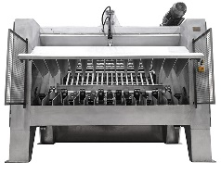
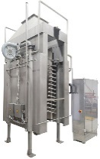
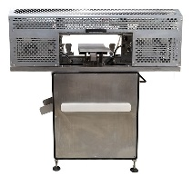
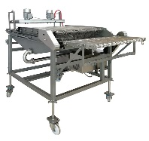
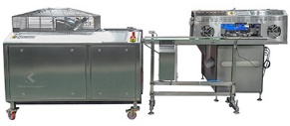
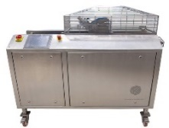
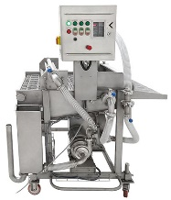
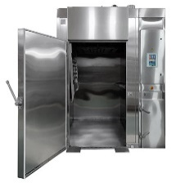
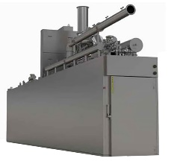
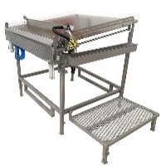
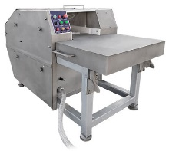
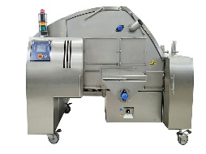
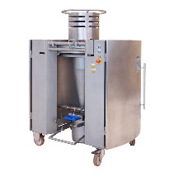
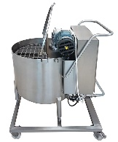
Реализованные проекты по импортозамещению (обратный инжиниринг) компании «ОренКлип»
Комплекс по укладке сосисок в термоформер, РУС-500.
Спиральный фризер
«Вьюга-600».
Заточной станок куттерных ножей Tool Grinder B-500
Скребмашина для
обезволашивания свиней ОК-800
Блокорезка
FOK Star Flaker 318
Обжариватель
ОК-инжиниринг 10000/1000
Термоформер ТФ-245
Льдогенератор
ОК-инжиниринг 12000
Панировщик OrenKlip CrumbMaster 600/1000
Заточной станок волчкового инструм.
Tool Grinder КЛ-205
Линия отделения клипсы, нарезки, укладки полубатонов в термоформер
Резчик колбасных батонов ОК-Инжиниринг SB-Cut
Темпуратор OrenKlip TempuDipper 600/1000
Шпарчан и скребмашина ОК-инжиниринг
Опалочная печь OrenFlame
Деклипсатор EC 02
Обсыпщик мукой
OrenKlip OptiFlour 600/1000
Льезонатор OrenKlip WetCoater 600/1000
Пылеудалитель
OrenKlip Opti Air
Смеситель льезона Orenklip Batter Mixer 200
Термокамера
Newterm ТК 1001 Э
Термокамеры-туннели Newterm
Стол для
отделения клипсы
ОК-инжиниринг
Блокорезка
FOK Star Flaker 315

Slide 4
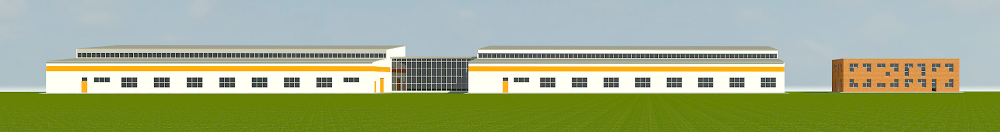
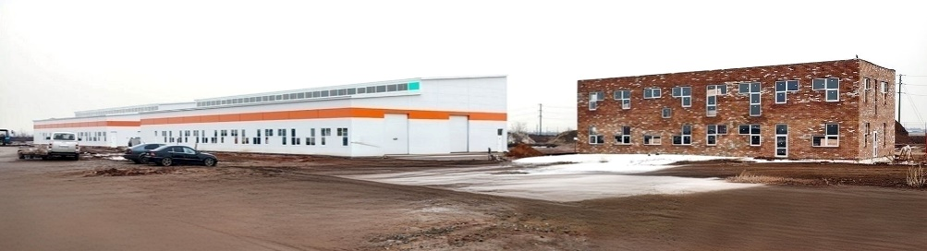
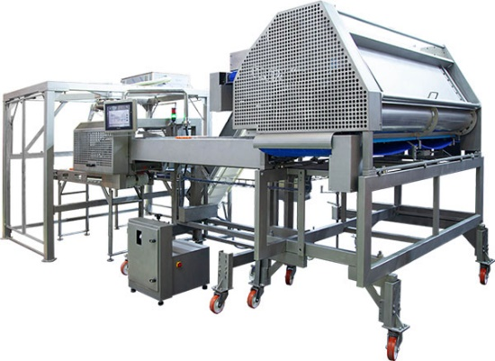
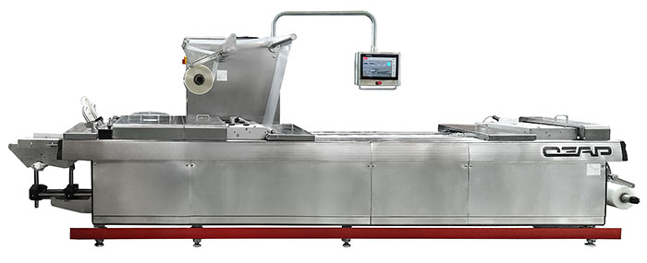
Завод ОЗАР
Этой весной начнет работу еще одна производственная площадка - завод ОЗАР.
Роботизированные и автоматизированные решения по укладке и упаковке колбасных изделий.
Роботизированный укладчик сосисок
РУС-500
Термоформер
ОЗАР ТФ 245

Slide 5




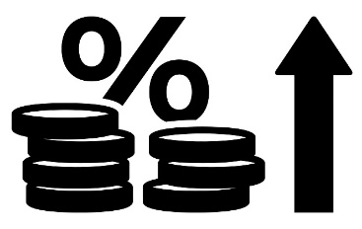

Ключевая ставка
Из-за высокой ключевой ставки себестоимость производства выросла на 10–15%,
однако мы конечную цену увеличить пропорционально не можем.

Slide 6


Финансирование
Авансовый платеж: 0%
Выплата: через 60 дней
Это создает кассовые разрывы. Что делать?
Останавливать производство, увольнять сотрудников?
Торговать в убыток?

Slide 7

Предложения
Льготные кредиты для производителей:
под 5-6% годовых

Slide 8
Предложения
2. Согласование с Минпромторгом:
Финансирование покупок импортного оборудования -
Только при отсутствии
отечественных аналогов

Slide 9
Предложения
3. Инвестиции вместо экспансии:
Вход иностранных компаний –
Через совместные предприятия с долей российского производства

Slide 10
Предложения
4. Доработка программы Росагролизинга:
Авансовые платежи, хотя бы 30%

Slide 11




Опасные последствия
Если этого не сделать, российский производитель
может и не дождаться своего покупателя.

Slide 12




Заключение
Ситуация критическая, но пока еще решаемая
Нужна системная поддержка:
Доступные кредиты
Разумный протекционизм
Защита от демпинга

Slide 13


Мясоперерабатывающее оборудование,
запчасти, расходные материалы
ООО «ОК-инжиниринг»
ИНН/КПП 5638072830/563801001
А: Оренбургский р-н, с. Южный Урал, ул. Купеческая, 1Б
Т: (3532) 40-22-46, +7 905 893-51-66
Е: info@orenklip.ru
ВК: https://vk.com/orenklip
ТГ: https://t.me/orenklip

